Slide 1




三重県最低賃金は
令和元年10月1日から
時間額
873円
２7円ＵＰ
①三重県最低賃金は、三重県下の事業場で働くすべての労働者に適用されます。
常用・臨時・派遣・パート・アルバイト等の就労形態は問いません。また、労働者であれば年金受給者などであっても適用されます。（派遣労働者については、派遣先の地域（特定）最低賃金が適用されます。）
②使用者は､適用される最低賃金額以上の賃金を労働者に支払わなければなりません｡
最低賃金額より低い賃金を労使合意の上で定めても法律により無効とされ、最低賃金額と同額の定めをしたものとみなされます。
③最低賃金の対象となる賃金は、通常の労働時間、労働日に対応する賃金に限られます。
具体的には、支払賃金額から、 ① 臨時に支払われる賃金（結婚手当等） ② 1か月を超える期間ごとに支払われる賃金（賞与等） ③ 時間外労働・休日労働に対する賃金 ④ 深夜労働に対する割増賃金 ⑤ 精皆勤手当、通勤手当及び家族手当 を除いた賃金額が、最低賃金額以上でなければなりません。
なお、特定の産業の事業場で働く労働者については、「三重県最低賃金」でなく「特定（産業別）最低賃金」が適用される場合がありますのでご注意ください。
④賃金が時間給以外で定められている場合(月給･日給等)、賃金を1時間当たりの金額に換算して三重県最低賃金額と比較します。
⑤最低賃金の減額の特例許可を受けている労働者がいる場合には、支払っている賃金額を改正する必要があります。
精神や身体の障害により著しく労働能力の低い者、断続的労働に従事する者等は、最低賃金の減額の特例許可制度があります。この許可を受けている場合には、賃金額を改正後の最低賃金額に許可書記載の減額率を乗じて得た金額を改正後の最低賃金額から控除した金額以上にする必要があります。
支払賃金額を確かめ、最低賃金額を下回ることのないようご注意ください。
雇う上でも 、働く上でも 、最 低限のルール。 使用者も 、労 働者も 、必ず 確認 、最 低賃金。
最低賃金に関する特設サイト
http://w w w. saiteichingin. info/
WEBで確認！
最低賃金制度 検 索
最低賃金の
引き上げ
三重労働局・労働基準監督署・公共職業安定所（ハローワーク）
支援します！
事業場内最低賃金を一定額以上引き上げ、
設備投資（機械設備、POSシステム等の導入）などを行った場合に、
その費用の一部を助成します。
◆ 業務改善助成金のご相談、申請については裏面を御覧ください。

Slide 2
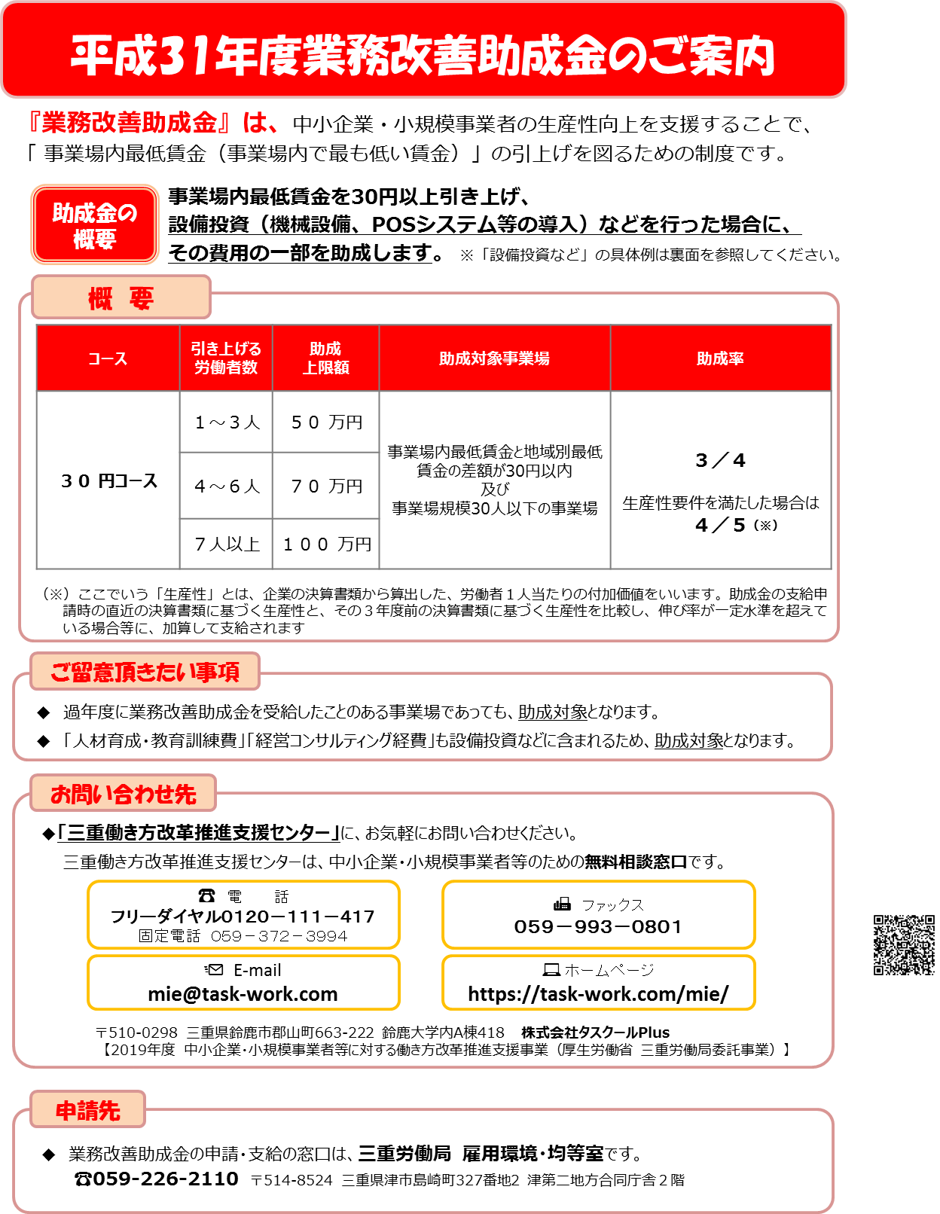
２
最 低 賃 金 | 時間額 (円) | 適 用 労 働 者 の 範 囲
三重県最低賃金 令和元年１０月１日から | 873 | 三重県内で働くすべての労働者に適用されます。 ※ ただし、特定最低賃金が適用される労働者を除きます。 詳しくは、三重労働局HPなどで確認できます。
三 重 労 働 局 労働基準監督署 公共職業安定所

